Slide 1

BIL303 BİLGİSAYAR ORGANİZASYONU VE TASARIMI 12. Hafta Bilgisayar Organizasyonunda Hafıza Hiyerarşisi
Doç. Dr. Sercan YALÇIN

Slide 2
Pipeline Çalışan Datapath (12. Hafta Başlangıcı)
Şimdi bir pipeline datapath yapısını açıklayabiliriz.
İlk önce bir komutun tamamlanmasındaki 5 adımı hatırlayalım.
■
Instruction Fetch & PC Increment (IF) Instruction Decode and Register Read (ID) Execution or calculate address (EX) Memory access (MEM)
Write result into register (WB)
1.
2.
3.
4.
5.
Hatırlatma: single-cycle işlemci için
5 adımın hepsi birden single clock cycle’ında yapılır.
Herbir adım için atanmış bir donanıma (fonsiyonel yapıya) ihtiyaç vardır. Biz single cyle datapath donanımını değiştirmeden, bir komutun işlenmesini birden fazla cycle’da gerçekleşecek şekilde parçalasaydık neler oluşurdu?
What happens if we break the execution into multiple cycles, but keep the extra hardware?
■
■
■
■

Slide 3

Hatırlatma - Single-Cycle Datapath “Steps”
ADD
4
ADD
PC
<<2
ADDR
RD
Instruction I
Instruction
Memory
32
16
32
5
5
5
RN1 RN2 WN
RD1
Register File
WD
RD2
ALU
Zero
M U X
ADDR
Data Memory
RD
E X T N D
M
16
32
U
WD
X
IF
ID
Instruction Decode
EX
MEM
Memory Access
WB
Write Back
Instruction Fetch
Execute/ Address Calc.

Slide 4
Pipelined Datapath – Temel Fikirler
Extra donanımları korumak şartıyla, bir yürütme işlemini bir çok cycle’a bölersek ne olur?
What happens if we break the execution into multiple cycles, but keep the extra hardware?
Cevap: Her bir clok çevriminde yeni bir komutu işlemeye başlayabiliriz.
We may be able to start executing a new instruction at each clock cycle - pipelining
İşte bu Pipeline işlemidir.
Fakat; bu cycle’lar arasındaki süreçte (segment-Kesim) datayı tutmak
için extra registerlara ihtiyaç vardır. Bunlar pipeline register’larıdır.
Önemli not: Pipeline yürütmede herbir kesimde(segmentte) elde edilen sonuç bir sonraki kesime aktarılabilir. Aynı kesimde farklı komutlar için eş zamanlı olarak farklı datalar ile farklı işlemler yapılabilir.
Dolayısıyla her kesim için bir pipeline register kullanılmalıdır.

Slide 5
Pipelined Datapath
Pipeline registers (datayı saklamak için yeterince genişliktedirler)
ADD
4
64 bits
128 bits
ADD
PC
<<2
97 bits
64 bits
ADDR
RD
Instruction I
Instruction Memory
32
16
32
5
5
5
RN1 RN2 WN
RD1
Register File
WD
RD2
ALU
Zero
M U X
ADDR
Data
Memory ^{RD}
WD
E
X 32
T N D
M
16
U X
IF/ID
ID/EX
EX/MEM
MEM/WB

Slide 6
Pipelined Datapath
Pipeline registers
(datayı saklamak için yeterince genişliktedirler)
ADD
4
64 bits
128 bits
ADD
PC
<<2
97 bits
64 bits
ADDR
RD
Instruction I
Instruction Memory
32
16
32
5
5
5
RN1 RN2 WN
RD1
Register File
WD
RD2
ALU
Zero
M U X
ADDR
Data
Memory ^{RD}
E
X 32
T N D
M U X
16
WD
IF/ID ID/EX EX/MEM
Sadece soldan sağa doğru akan veri durumunda tehlikeler oluşabilir? neden?
MEM/WB

Slide 7
Datapath’de hatalar
IF/ID
ID/EX
EX/MEM
MEM/WB
ADD
4
ADD
PC
<<2
ADDR
RD
Instruction I
Instruction Memory
32
16
32
5
5
5
RN1 RN2 WN
RD1
Register File
WD
RD2
ALU
M U X
ADDR
Data Memory
RD
E
M U
16
X 32
WD
X
T
N D
Hedef reg’e yazılma süreci, sonraki bir komutun başka bir işlem fazından sonraya denk gelebilir.

Slide 8

Düzeltilmiş DATAPATH
IF/ID
ID/EX
EX/MEM
MEM/WB
ADD
133 bits
ADD
4
64 bits
69 bits
<<2
102 bits
PC
ADDR
RD ₃₂
5
RN1
RD1
Zero
Instruction Memory
RN2
WN WD
ALU
5
Register File
5
RD2
M U X
ADDR
Data Memory
WD
E X T N D
RD
M
16
32
U
X
5
Hedef Reg’in adresi (5 bitlik) ID/EX, EX/MEM ve MEM/WB reg’lerinede yazılır. Şimdi bu reg’lerin genişlikleri 5 bit artmıştır.

Slide 9
Pipeline Örnekleri
Aşağıdaki komut dizisini gözönünde bulundur.
lw | $t0, | 10($t1)
sw | $t3, | 20($t4)
add | $t5, | $t6, $t7
sub | $t8, | $t9, $t10

Slide 10
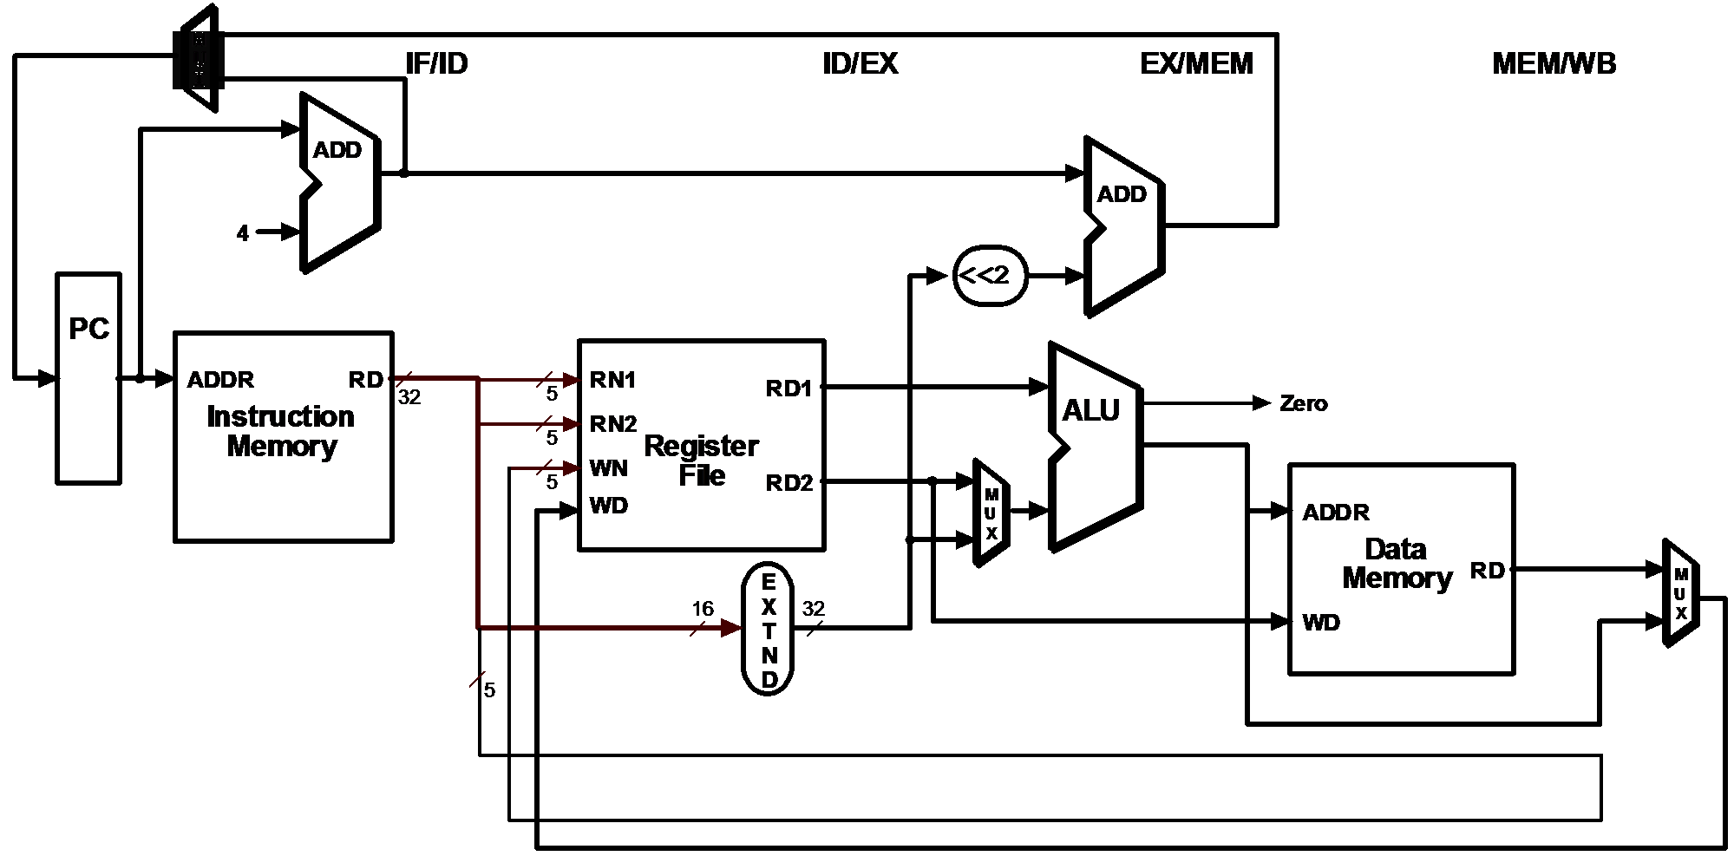
Single-Clock-Cycle Diagram: Clock Cycle 1
LW

Slide 11
Single-Clock-Cycle Diagram: Clock Cycle 2
SW LW

Slide 12
Single-Clock-Cycle Diagram: Clock Cycle 3
ADD SW LW

Slide 13
Single-Clock-Cycle Diagram: Clock Cycle 4
SUB
ADD SW
LW

Slide 14
Single-Clock-Cycle Diagram: Clock Cycle 5
SUB ADD
SW
LW

Slide 15
Single-Clock-Cycle Diagram: Clock Cycle 6
SUB
ADD
SW

Slide 16
Single-Clock-Cycle Diagram: Clock Cycle 7
SUB
ADD

Slide 17
Single-Clock-Cycle Diagram: Clock Cycle 8
SUB

Slide 18
Alternative View –
Multiple-Clock-Cycle Diagram
CC 1
CC 2
CC 3
CC 4
CC 5
CC 6
CC 7 CC 8
Time axis (Clock Cycle)
lw $t0, 10($t1)
I
M
REG
ALU
DM
REG
sw $t3, 20($t4)
I
M
REG
ALU
DM
REG
add $t5, $t6, $t7
I
M
REG
ALU
DM
REG
sub $t8, $t9, $t10
I
M
REG
ALU
DM
REG

Slide 19
Not:
Bir R-tipi komutunun yürütülmesi sürecinde; Multicycle ve pipeline gerçekleştirmeler arasında önemli fark:
R tipi bir komutta, registere write-back işlemi 5. pipeline kesimindedir ( last write-back segmentindedir). Oysa multicycle gerçekleştirmede ise bu işlem 4. durumda gerçekleşir. Niyen?
Reg.file’a yazarken yapısal tehlikelerden dolayı olabilir.
Tekrar etmeye değer: Boru hattı ve multicycle uygulamalar arasındaki temel fark, 5 durumu biribirinden ayrıştırmak için pipeline register yerleştirilmesidir.
İdeal Pipeline (Duraksama-gecikme yosa) için CPI =1 ‘dir. Niye?

Slide 20
Simple Example: Comparing Performance
Compare performance for single-cycle, multicycle, and pipelined datapaths using the gcc instruction mix
assume 2 ns for memory access, 2 ns for ALU operation, 1 ns for register read or write
assume gcc instruction mix 23% loads, 13% stores, 19% branches, 2% jumps, 43% ALU
for pipelined execution assume
50% of the loads are followed immediately by an instruction that uses the result of the load
25% of branches are mispredicted
branch delay on misprediction is 1 clock cycle
jumps always incur 1 clock cycle delay so their average time is 2
clock cycles

Slide 21
Simple Example: Comparing Performance
Single-cycle (p. 373): average instruction time 8 ns
Multicycle (p. 397): average instruction time 8.04 ns
Pipelined:
loads use 1 cc (clock cycle) when no load-use dependency and 2 cc when there is dependency – given 50% of loads are followed by dependency the average cc per load is 1.5
stores use 1 cc each
branches use 1 cc when predicted correctly and 2 cc when not – given 25% misprediction average cc per branch is 1.25
jumps use 2 cc each
ALU instructions use 1 cc each
therefore, average CPI is
1.5 × 23% + 1 × 13% + 1.25 × 19% + 2 × 2% + 1 × 43% = 1.18
therefore, average instruction time is 1.18 × 2 = 2.36 ns

Slide 22
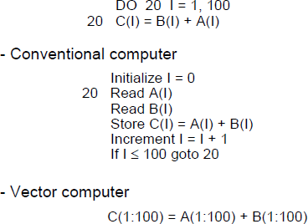
Vektör İşlemleri
Birçok yazılım uygulaması ( Görüntü işleme, insan genetiği, Sismik veri analizi v.b), büyük sayı dizileri üzerinde çok büyük sayıda aritmetik işlem yapmayı gerektirir. Bu sayılar çoğu zaman Floating Point sayı düzlemindeki tek boyutlu veya çok boyutlu diziler şeklinde toplanmışlardır. . Sıradan bilgisayarlar bu çalışmaları çok uzun sürede sonlandırabilir. Sayılan işlemlerin yapılabilmesi için iyi kaliteli ( vektör ve paralel işleme özelliği olan) bilgisayarlara gerek vardır.
Vektör: Tek Boyutlu veri dizisidir.
Satır veya sütün vektörleri şeklinde ifade edilebilirler. V = [V1 V2 V3……….Vn] . Elemanları V olan bir satır vektörü V(I) şeklinde I indisi ile gösterilir ve bir hafızada dizi şeklinde saklanır.
Bir vektör olmayan işlemci ile vektör işlemci arasındaki farkı anlamak için aşağıdaki döngüyü göz önüne alalım.

Slide 23
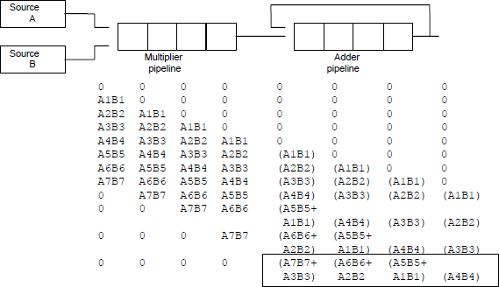
Vektör işlemci için komut formatı
İç çarpım hesabı için PİPELiNE

Slide 24
HAFIZA Hiyerarşisi

Slide 25
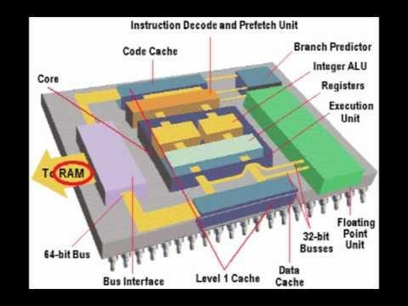
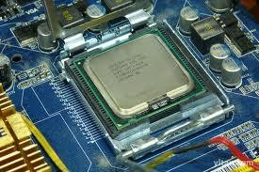
Bilgisayar organizasyonu dersinde, işlemcilerin (Mikroişlemi- Mıcroprocessor) çalışma prensiplerini Fonksiyonel blok yapısı yaklaşımıyla anlatmaya çalıştık.

Slide 26
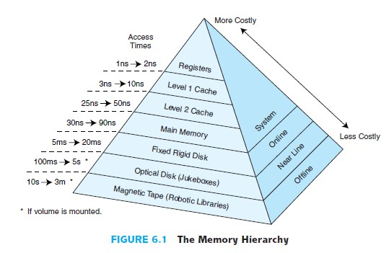
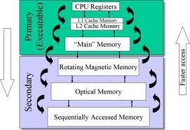
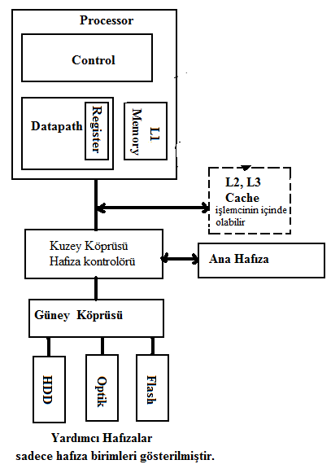
Bilgisayarların önemli ünitelerinden biriside Hafızalar (Memory)dır.

Slide 27
Hafıza hiyerarşisi
Hiyerarşinin en altında mekanik parçaları olan kalıcı (ikincil – Yardımcı) HD, Manyetik teyp v.b hafızalar bulunur.
Bunlar file birimi olarak kayıt tutarlar.
Memory 1GB
300 cycles
Disk
80 GB
10M cycles
L2 cache 2MB
15 cycles
L1 data or instruction Cache 32KB
2 cycles
Registers 1KB
1 cycle
Hierarchy Listesi
Registers
L1 Cache
L2 Cache
Main memory
Disk cache
Disk
Optical
Tape
4

Slide 28
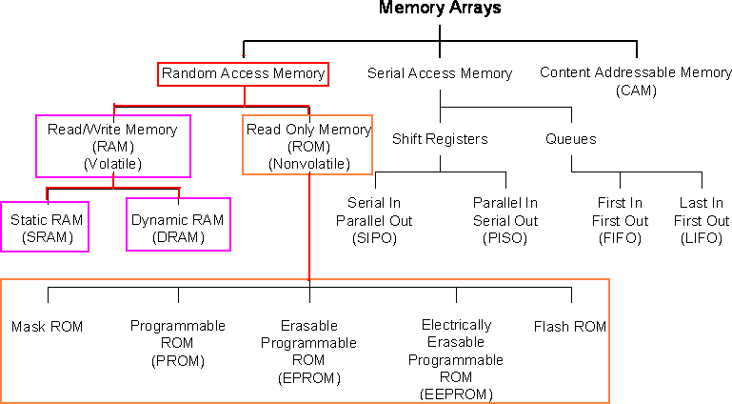
Yarıiletken Hafıza çeşitleri
(Ana hafıza ve Cache hafızalar yarı iletken hafızalardır)

Slide 29
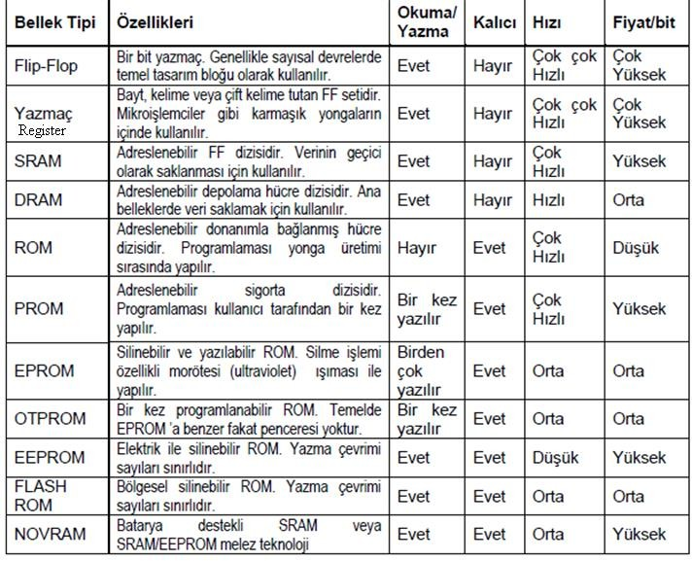
Yarı İletken Bellek Özellikleri

Slide 30
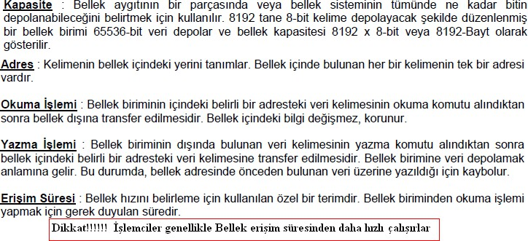
Bellek (Hafıza – Memory) Terimleri

Slide 31
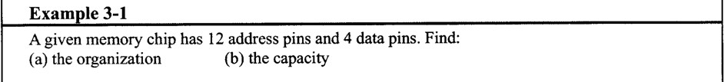
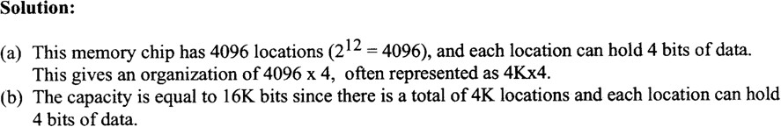

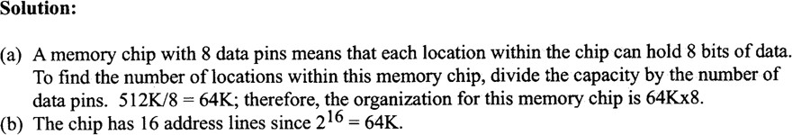

Slide 32
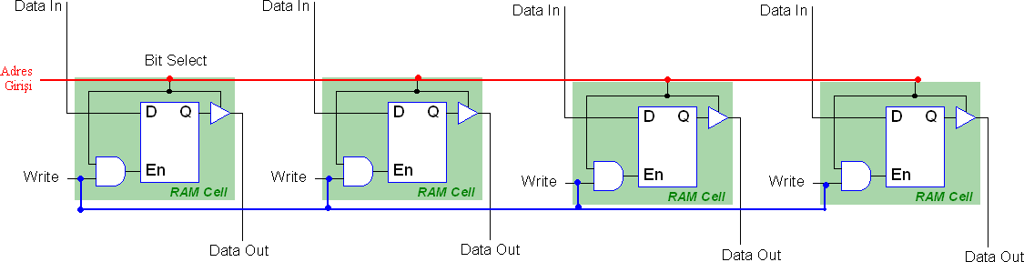
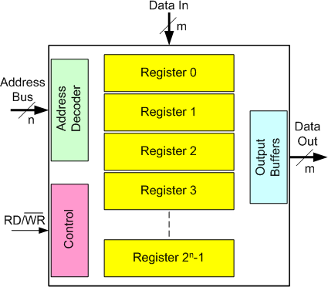
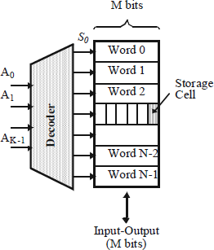
Register blok yapısı

Slide 33
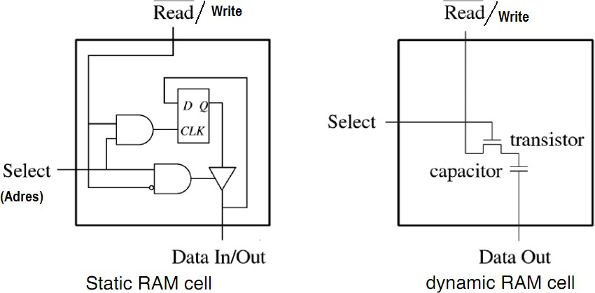
RAM-SRAM-DRAM
Bizim ilgileneceğimiz hafızalar, Cache ve Ana hafıza birimleridir. Bunlar
yarıiletken bellek yapılarıdır. SRAM genellikle Cache bellek, DRAM ana hafıza birimlerinde kullanılır. Bir bitlik memory Cell’lerin birleştirilmesiyle oluşurlar.
Durağan (“static”) kelimesi, sürekli tazelenmesi gereken devingen RAM’in (DRAM) aksine, belleğe güç verildiği sürece belleğin içeriğini koruduğunu belirtir. İki duruma sahip toplam 6 Mosfetten oluşur. (4 okuma 2 yazma için) DRAM 1 transistör ve 1 kondansatörden oluşur.
 | Tran. per bit | Access time | Persist? | Sensitive? | Cost | Applications
SRAM | 6 | 1X | Yes | No |  | 100x cache memories
DRAM | 1 | 10X | No | Yes |  | 1X Main memories, frame buffers

Slide 34
Cache (Ön-bellek)
Cache (Ön) Bellek : Sistem belleğinden (Ana hafızadan) gelen veriler çoğunlukla İşlemcinin (CPU) hızına yetişemezler .Bu problemi çözmek için CPU içinde yüksek hızlı hafızalar bulunur.
Ön-bellek çalışmakta olan programa ait komutların ve verilerin geçici olarak saklandığı yüksek hızlı hafızalardır.
İşlemci, ön-bellekte bulunan komut ve verilere, Ana Bellekte bulunan
komut ve verilere göre çok daha hızlı bir şekilde ulaşabilir.
Cache bellekler, program ve verilerin en yoğun kullanılan kısımlarını tutar.
Cache bellekler, birincil ön-bellek (Level 1, L1) ve ikincil ön-bellek (Level
2, L2) ve son olarak üçüncül ön-bellek (Level3, L3) olarak ayrılırlar.
İşlemcinin Cache belleğe ve ana belleğe doğrudan erişim yolu vardır.
İşlemci tarafından o anda kullanılmayan büyük verilerin tutulduğu ikincil
(yardımcı) belleklere işlemcinin doğrudan bağlantısı yoktur.

Slide 35
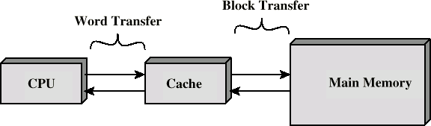
Harici ön-bellekler işlemcinin dışındadır.
Dahili ön-bellekler işlemcinin içindedir. Dahili ön bellek, CPU’nun en son işlediği verilerin bir kopyasını saklar.
Aranan veri dahili ön bellekte bulunamazsa harici ön belleğe bakılır.
Harici ön bellekte de bulunamayan veriler ana bellekten alınır.Bu,önbelleğe göre daha yavaş bir süreçtir.
İşlemci cache ile word bazında, Ana hafıza Cache ile blok data olarak alış veriş yapar.

Slide 36
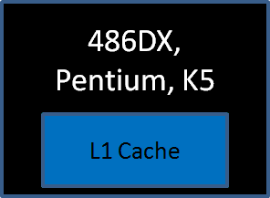
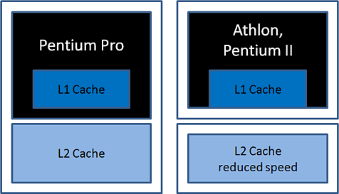
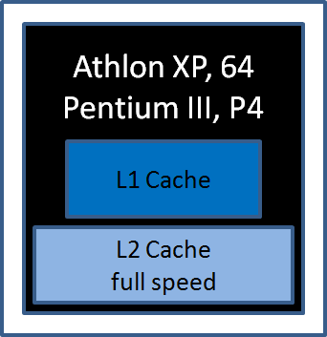
L1 Cache bellekler işlemcinin içinde olup, 486DX işlemcilerden bu yana kullanılıyor.
Şu an için AMD işlemciler çekirdek başına standart olarak 64 KB L1 önbelleklerle gelirken Intel işlemciler 32 KB veri ve komut L1 Cache’lere sahipler.
İkinci seviye önbellekler (L2) Pentium III işlemcilerden sonra genel olarak kullanılmaya başladılar (Daha önce Pentium Pro da bu önbellek vardı ancak çekirdeğin içinde değildi.Dolayısıyla çekirdek hızı ile
çalışmıyordu).
180 Nm üretim sürecinin geliştirilmesiyle L2 önbellekler en sonunda
çekirdeğin içine girdiler ve aynı hızda çalışmaya başladılar.
Günümüzde işlemciler çekirdeğe tümleşik 6 MB L2 önbelleğe sahip olarak geliyorlar.

Slide 37
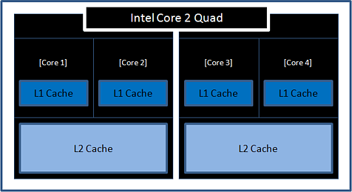
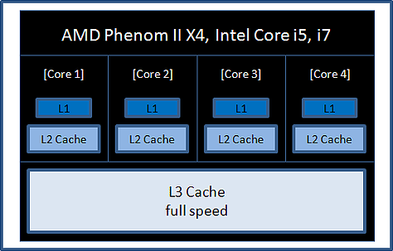
Intel’in Core 2 Duo işlemcilerinde bu önbellek çekirdekler tarafından
paylaşımlı olarak kullanılıyor. Genellikle L2 önbellek çekirdek başına 512 KB veya 1 MB büyüklüğe sahip oluyor. L2 önbelleği düşük olan işlemciler daha çok giriş seviyesi modeller oluyorlar.
İlk başlarda sadece ek bir seviye olarak kullanılırken günümüzde L3 önbellekler çekirdekler arasında iletişimi de sağlayan geniş ve paylaşımlı yapılar halini aldılar.
L3 önbelleği ilk kez masaüstüne getiren Phenom ailesiyle AMD oldu. 65 NM Phenom X4, 2 MB paylaşımlı L3 önbelleğe sahipti. Şu andaysa 45 NM Phenom II X4 işlemciler 6 MB paylaşımlı L3 önbelleğe sahip olarak geliyorlar.
Intel’in Core i5 ve i7 işlemcileri ise 8 MB L3 önbelleğe sahipler.

